Slide 1




СПб
ГУТ
САНКТ-ПЕТЕРБУРГСКИЙ ГОСУДАРСТВЕННЫЙ УНИВЕРСИТЕТ
ТЕЛЕКОММУНИКАЦИЙ им. проф. М.А. БОНЧ-БРУЕВИЧА
КУРС · ПРОГРАММНАЯ ИНЖЕНЕРИЯ
ЛЕКЦИЯ № 1 · 90 МИНУТ
Основы теории
алгоритмов и математические
формализмы вычислений
Обзорная лекция для студентов 1–2 курса направления «Программная инженерия».
Главы 3–4 учебного пособия.
ИСТОЧНИК · УЧЕБНОЕ ПОСОБИЕ
2026 · СЕМЕСТР I
М. А. Бирюков, Т. В. Ермакова, А. И. Попов · «Алгоритмические основы программной инженерии»
01/26
СПбГУТ им. проф. М. А. Бонч-Бруевича · Санкт-Петербург · 2026

Slide 2
План занятия
Маршрут лекции · 90 минут
ВСЕГО · 90 МИН · 2 АК.ЧАСА
РАЗДЕЛ I
Основы теории алгоритмов
01
40 мин
Определение и свойства · виды и формы представления · алгоритм Евклида · определения Колмогорова и Маркова
00:00 → 00:40
РАЗДЕЛ II
Алгоритмически неразрешимые задачи
02
25 мин
Проблема останова · теоремы Гёделя · 10-я проблема Гильберта · проблема Поста · совершенные числа
00:40 → 01:05
РАЗДЕЛ III
Математические формализмы вычислений
03
20 мин
Парадигмы программирования · эквивалентные модели · тезис Чёрча–Тьюринга · асимптотический анализ
01:05 → 01:25
ЗАВЕРШЕНИЕ
5 мин
САМОПРОВЕРКА
~5 мин
Заключение и ключевые выводы
Контрольные вопросы и литература
РЕЗУЛЬТАТЫ ОБУЧЕНИЯ
Понимать определение и свойства алгоритма · различать вычислительные модели · знать границы вычислимости · оценивать сложность с помощью O-нотации
СПбГУТ · 2026
Программная инженерия · Лекция №1
02 / 26

Slide 3


⏱ 40 МИНУТ
РАЗДЕЛ ПЕРВЫЙ · 40 МИН
I
Основы теории
алгоритмов
От интуитивного понятия к формальным определениям Колмогорова и Маркова. Свойства, классификация и формы представления алгоритмов как фундамент программной инженерии.
ВОПРОСЫ РАЗДЕЛА
① Определение и свойства алгоритма
② Виды и формы представления
③ Алгоритм Евклида · НОД(252, 105)
④ Машина Колмогорова и сложность
⑤ Нормальные алгоритмы Маркова
⑥ Эволюция формального понятия
СПбГУТ · 2026 · Программная инженерия
03 / 26

Slide 4



1.1 · Понятие алгоритма
5 МИН
Что такое алгоритм
al-Khwārizmī
Термин происходит от латинизации имени персидского математика Аль-Хорезми (IX в.) — автора трактата по индийской арифметике, заложившего основы алгоритмических методов.
ИНТУИТИВНОЕ ПОНЯТИЕ
ФОРМАЛЬНОЕ ПОНЯТИЕ
«Рецепт» решения задачи
Математический объект
Алгоритм — конечная упорядоченная последовательность инструкций, выполнение которых приводит к решению задачи за конечное число шагов.
Алгоритм определяется через одну из эквивалентных вычислительных моделей, допускающих строгий математический анализ.
ПРИМЕР · БЫТОВОЙ
1936
1936
Кулинарный рецепт, инструкция по сборке мебели, правила перехода дороги — всё это алгоритмы в широком смысле.
Машина Тьюринга
λ-исчисление А. Чёрча
1947
1953
Нормальные алгоритмы Маркова
Машина Колмогорова
ОГРАНИЧЕНИЕ
Интуитивного понятия недостаточно для строгих доказательств о вычислимости — нужны формальные модели.
Тезис Чёрча–Тьюринга: все эти модели вычислительно эквивалентны
СПбГУТ · 2026
Раздел I · Основы теории алгоритмов
04 / 26

Slide 5






1.2 · Свойства алгоритма
6 МИН
Пять обязательных свойств
Чтобы последовательность инструкций считалась алгоритмом, она должна одновременно обладать всеми пятью свойствами. Отсутствие любого из них переводит её в разряд не-алгоритмов.
01 / 05
02 / 05
03 / 05
04 / 05
05 / 05
⊟
≡
∎
✓
∀
Дискретность
Определённость
Конечность
Результативность
Массовость
Процесс разбит на отдельные, чётко различимые шаги. Каждый шаг завершается прежде, чем начинается следующий.
Каждый шаг однозначен: одинаковые входы дают одинаковые выходы. Никакой свободы интерпретации (детерминированность).
Алгоритм завершается за конечное число шагов для любых допустимых входных данных.
Алгоритм гарантированно даёт корректный результат или явно сообщает о невозможности его получения.
Применим к целому классу задач с разными допустимыми входными данными, а не к единственному примеру.
N < ∞ STOP
input → result OK
step ₁ → step ₂ → step ₃
f(x) = y ∀ x ∈ X
∀ x ∈ Domain
СПбГУТ · 2026
Раздел I · Основы теории алгоритмов
05 / 26

Slide 6

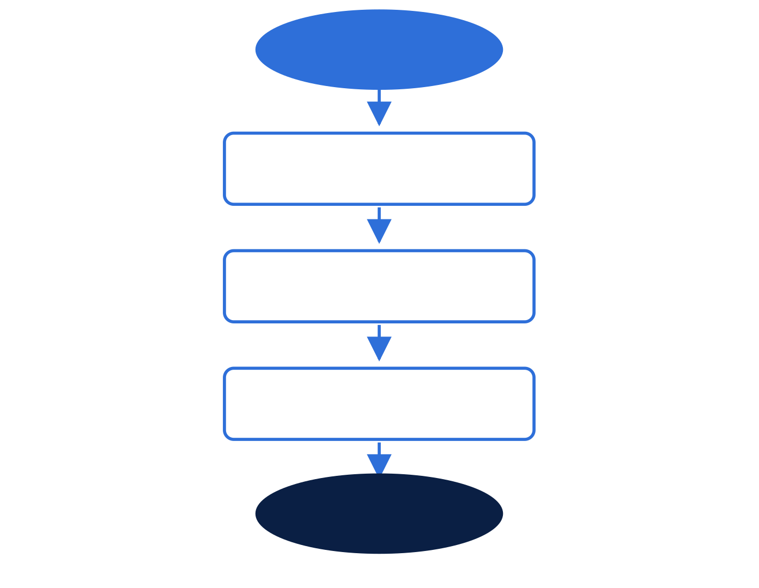
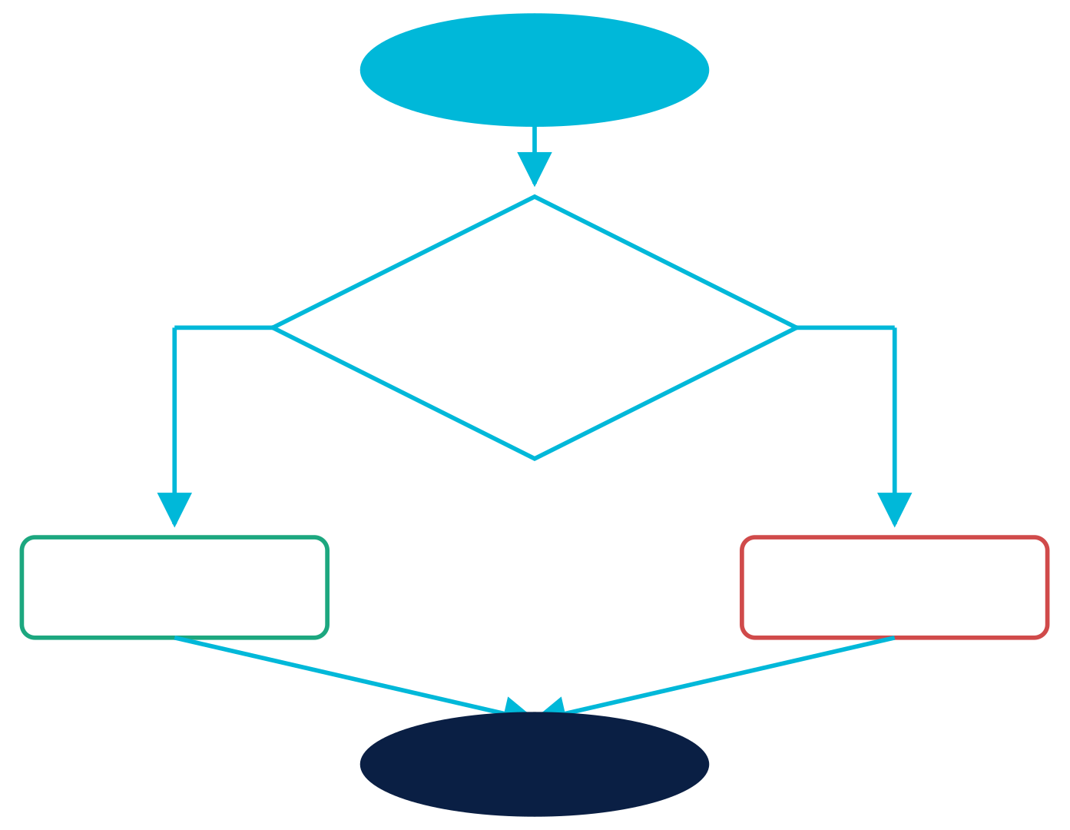
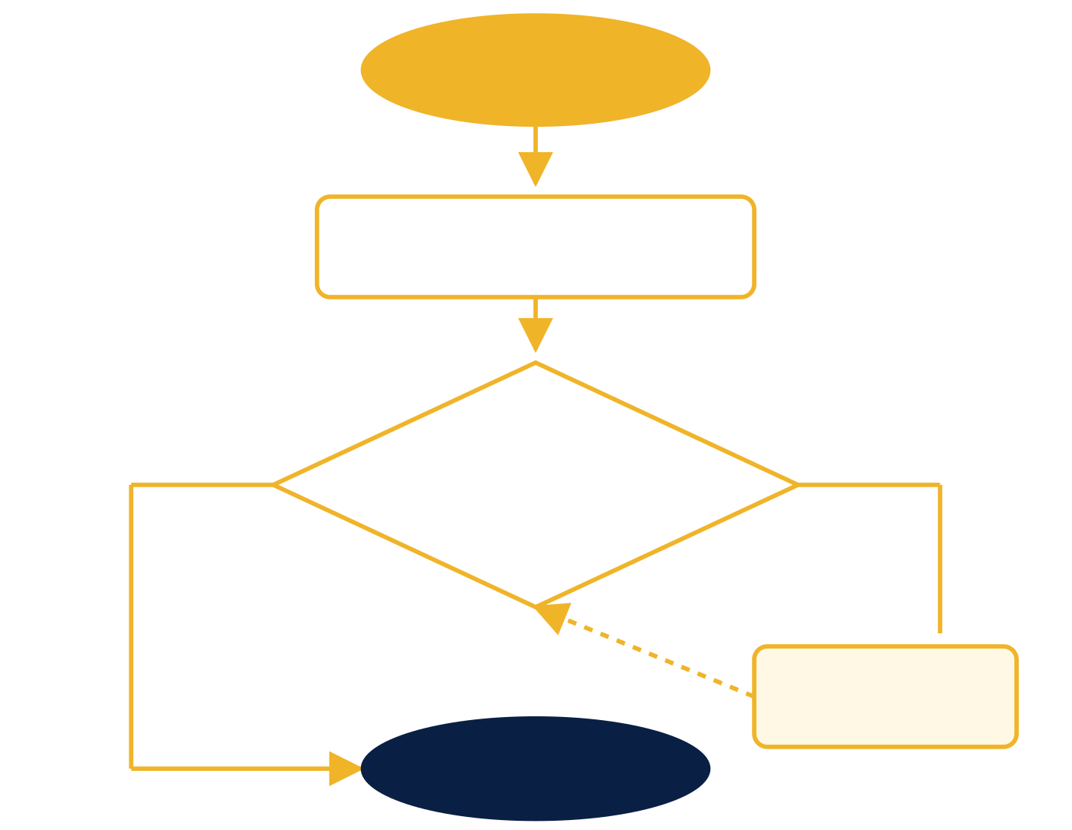
1.3 · Виды алгоритмов
5 МИН
Линейные · разветвляющиеся · циклические
ТИП 01
ТИП 02
ТИП 03
Линейный
Разветвляющийся
Циклический
Sequence / sequential flow
Branching / conditional
Loop / iterative
Шаги выполняются строго последовательно, без ветвлений и повторений.
Выбор одной из ветвей по условию: if–then–else.
Повторение блока шагов, пока выполняется условие продолжения.
СПбГУТ · 2026
Раздел I · Основы теории алгоритмов
06 / 26

Slide 7


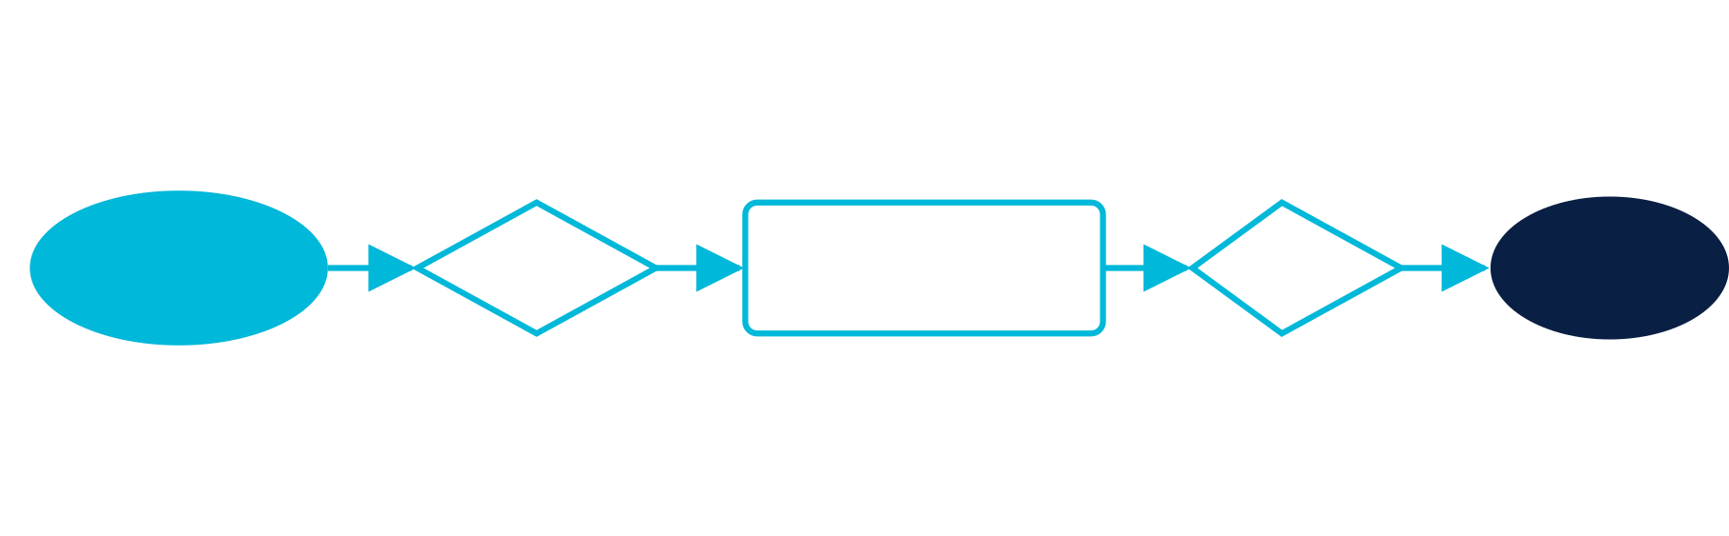

1.4 · Формы представления
5 МИН
Пять способов записать алгоритм
Один и тот же алгоритм — вычисление y = 2x + 3 — может быть записан пятью различными способами. Выбор зависит от аудитории и стадии разработки.
01
Словесная (естественный язык)
02
Псевдокод
03
Блок-схема (ГОСТ 19.701-90)
«Ввести число x. Умножить его на 2. К результату прибавить 3. Полученное значение записать в y и вывести на экран.»
BEGIN
READ x
y ← 2 · x + 3
PRINT y
END
➕ читаемо людьми · ➖ неоднозначно
➕ строго и компактно · ➖ нет единого стандарта
04
Аналитическая (формула)
05
Табличная
y = 2x + 3
x | −2 | −1 | 0 | 1 | 2 | 3
y | −1 | 1 | 3 | 5 | 7 | 9
∀ x ∈ ℝ : f : ℝ → ℝ
➕ наглядно при дискретном входе · ➖ ограничено числом строк
➕ максимально компактно · ➖ применимо только к арифметическим алгоритмам
СПбГУТ · 2026
Раздел I · Основы теории алгоритмов
07 / 26

Slide 8


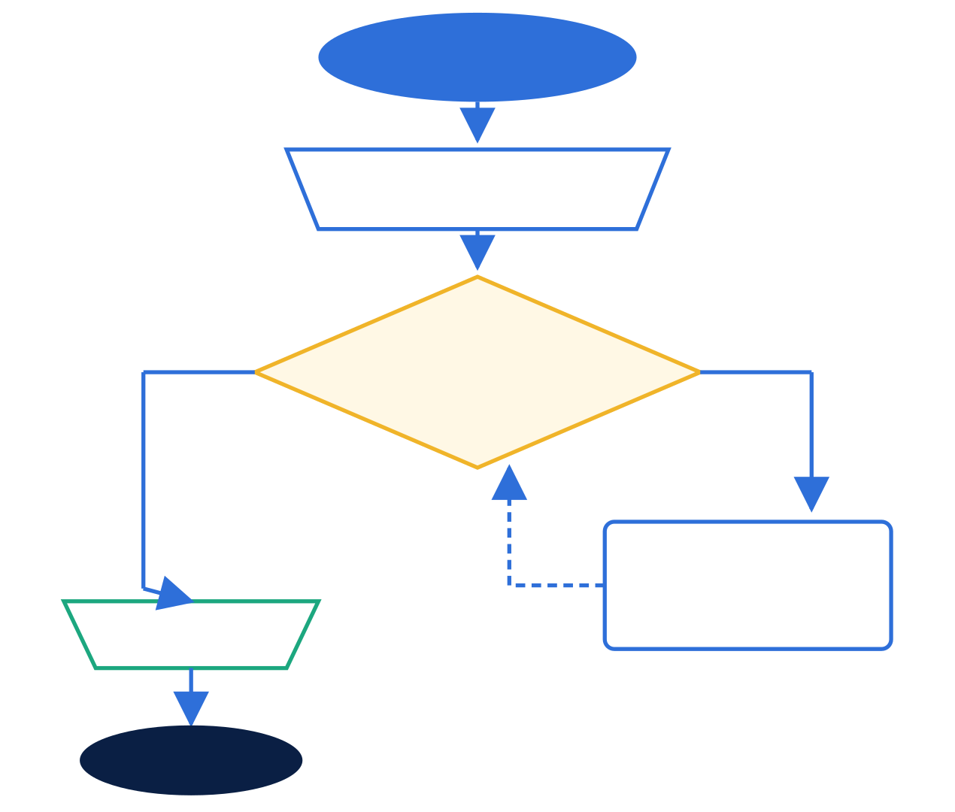
1.5 · Классический пример
5 МИН
Алгоритм Евклида · нахождение НОД
≈ 300 г. до н. э.
Описан в «Началах» Евклида Александрийского (книги VII и X). Один из древнейших известных нетривиальных алгоритмов, до сих пор используется в криптографии (RSA, ECC).
ЗАДАЧА
БЛОК-СХЕМА
Найти наибольший общий делитель (НОД) двух натуральных чисел a и b.
ОСНОВНОЕ ТОЖДЕСТВО
НОД(a, b) = НОД(b, a mod b)
если b ≠ 0, иначе НОД(a, 0) = a
ПСЕВДОКОД · ИТЕРАТИВНАЯ ВЕРСИЯ
functiongcd(a, b):
while b ≠ 0:
r ← a mod b
a ← b
b ← r
return a
СПбГУТ · 2026
Раздел I · Основы теории алгоритмов
08 / 26

Slide 9



1.5 · Пошаговая трассировка
4 МИН
Пример: НОД(252, 105) = 21
ВХОДНЫЕ ДАННЫЕ
ИНВАРИАНТ ЦИКЛА
a = 252, b = 105
НОД(a, b) сохраняется
ТРАССИРОВКА ИТЕРАЦИЙ
РЕЗУЛЬТАТ
Шаг | a | b | Деление с остатком | q | r
1 | 252 | 105 | 252 = 105 · 2 + 42 | 2 | 42
2 | 105 | 42 | 105 = 42 · 2 + 21 | 2 | 21
3 | 42 | 21 | 42 = 21 · 2 + 0 | 2 | 0 ⏹
НОД(252, 105)
=
21
✓
УСЛОВИЕ ОСТАНОВКИ ДОСТИГНУТО
ПРОВЕРКА
На шаге 3 остаток r = 0, поэтому ответ — последний ненулевой делитель.
252 = 21 · 12
105 = 21 · 5
gcd(12, 5) = 1 ✓
СЛОЖНОСТЬ
O(log min(a, b))
СПбГУТ · 2026
Раздел I · Основы теории алгоритмов
09 / 26

Slide 10






1.6 · Формальное определение
7 МИН
Алгоритм по А. Н. Колмогорову
МАШИНА КОЛМОГОРОВА
Алгоритм — это локальное преобразование графа состояния вычислителя
АНК
Состояние вычислителя — конечный связный граф с активной (отмеченной) вершиной. На каждом такте машина просматривает окрестность активной вершины и заменяет её на новый подграф по фиксированной программе правил.
PORTRAIT · PLACEHOLDER
МАТЕМАТИК · СССР
АЛГОРИТМИЧЕСКАЯ СЛОЖНОСТЬ
Андрей Николаевич
Колмогоров
Сложность объекта x по Колмогорову —
1903 — 1987 · академик АН СССР
K(x) = min { |p| : U(p) = x }
Основы теории вероятностей, турбулентности, теории информации, теории алгоритмической сложности (1953–1965).
длина самой короткой программы p (в битах), которая на универсальной машине U выдаёт x
Следствие: случайные строки несжимаемы (K(x) ≈ |x|), а регулярные структуры имеют короткое описание. K(x) невычислимо в общем случае.
СПбГУТ · 2026
Раздел I · Основы теории алгоритмов
10 / 26

Slide 11




1.7 · Формальное определение
6 МИН
Нормальные алгоритмы А. А. Маркова
А. А. Марков (мл.), 1947. Алгоритм — это упорядоченный набор подстановок (правил переписывания) над словами в алфавите.
СХЕМА ПОДСТАНОВОК
Алгоритм задаётся конечным списком правил вида:
ААМ
X1 → Y1 | X2 → Y2 | … | Xn → Yn
где Xi, Yi — слова в фиксированном алфавите Σ
PORTRAIT · PLACEHOLDER
① Найти первое (по порядку) правило Xi → Yi, левая часть которого входит в текущее слово.
② Заменить самое левое вхождение Xi на Yi. Повторять, пока правила применимы.
МАТЕМАТИК · СССР
Андрей Андреевич
Марков (мл.)
ПРИМЕР · УДВОЕНИЕ СТРОКИ ИЗ ЕДИНИЦ
ПРАВИЛА
ТРАССИРОВКА · ВХОД «11»
1903 — 1979 · конструктивная математика
1 → 1 1
(применять слева направо, пока возможно)
1 1 → 1 1 1 → 1 1 1 1
⚠ алгоритм не останавливается — нужно правило-терминатор
Концепция нормальных алгоритмов (1947) — основа советской школы конструктивной математики и формальной теории вычислимости.
СПбГУТ · 2026
Раздел I · Основы теории алгоритмов
11 / 26

Slide 12


⏱ 25 МИНУТ
РАЗДЕЛ ВТОРОЙ · 25 МИН
II
Алгоритмически
неразрешимые задачи
Существуют корректно сформулированные задачи, для которых принципиально не может существовать алгоритм решения. Границы вычислимости — фундаментальный результат XX века.
ВОПРОСЫ РАЗДЕЛА
① Проблема останова машины Тьюринга
② Теоремы Гёделя о неполноте
③ 10-я проблема Гильберта
④ Проблема соответствия Поста
⑤ Совершенные числа: открытый вопрос
⑥ Метод диагонализации Кантора
СПбГУТ · 2026 · Программная инженерия
12 / 26

Slide 13


2.1 · Halting Problem
6 МИН
Проблема останова машины Тьюринга
A. М. ТЬЮРИНГ · 1936
Теорема (Тьюринг, 1936): не существует алгоритма H, который по произвольной программе P и входу x определяет, остановится ли P(x).
«On Computable Numbers...»
ШАГ 1 · ПРЕДПОЛОЖИМ ПРОТИВНОЕ
ШАГ 2 · ДИАГОНАЛЬНАЯ КОНСТРУКЦИЯ
Пусть существует функция halts(P, x), возвращающая:
Построим «вредную» программу D(P):
halts(P, x) = true если P(x) останавливается
halts(P, x) = false если P(x) работает вечно
functionD(P):
if halts(P, P) thenwhile true do ()
elsereturn 0
ШАГ 3 · ПРОТИВОРЕЧИЕ — ЗАПУСКАЕМ D(D)
ЕСЛИ halts(D, D) = true
⇄
ЕСЛИ halts(D, D) = false
⟹ D(D) уходит в бесконечный цикл НЕ останавливается ⚡
⟹ D(D) возвращает 0 ОСТАНАВЛИВАЕТСЯ ⚡
Противоречие в обоих случаях ⟹ halts() не существует. ∎
СПбГУТ · 2026
Раздел II · Неразрешимые задачи
13 / 26

Slide 14


2.2 · Теоремы о неполноте
5 МИН
Курт Гёдель · 1931 · границы формальных систем
Подорвали программу Гильберта по полной формализации математики. Любая достаточно мощная формальная система с арифметикой натуральных чисел обречена быть неполной или противоречивой.
I
ПЕРВАЯ ТЕОРЕМА
II
ВТОРАЯ ТЕОРЕМА
О неполноте
О непротиворечивости
«В любой непротиворечивой формальной системе 𝔉, содержащей арифметику Пеано, существует утверждение G, которое истинно, но недоказуемо средствами самой системы.»
«Никакая непротиворечивая формальная система 𝔉, содержащая арифметику, не может доказать свою собственную непротиворечивость внутренними средствами.»
САМОССЫЛАЮЩЕЕСЯ УТВЕРЖДЕНИЕ
ФОРМАЛЬНАЯ ЗАПИСЬ
G ≡ «G не доказуемо в 𝔉»
𝔉 ⊢ Con(𝔉) ⟹ 𝔉 противоречива
нумерация Гёделя кодирует утверждения числами
где Con(𝔉) — формальное утверждение «𝔉 непротиворечива»
Парадокс лжеца в строгом формальном виде: если G можно доказать — система противоречива; если нельзя — G истинно, но недоказуемо.
Следствие: для подтверждения корректности системы требуется внешний метаязык — бесконечная башня формализмов.
💡 Связь с информатикой: теорема Тьюринга о проблеме останова — вычислительный аналог теорем Гёделя.
СПбГУТ · 2026
Раздел II · Неразрешимые задачи
14 / 26

Slide 15


2.3 · Диофантовы уравнения
5 МИН
Десятая проблема Гильберта
ПАРИЖ · 1900
«Указать процедуру, позволяющую за конечное число операций определить, имеет ли произвольное диофантово уравнение P(x1, …, xn) = 0 решение в целых числах.»
Д. Гильберт
список 23 задач математики
ДИОФАНТОВО УРАВНЕНИЕ
ОТВЕТ · 1970
Многочлен с целыми коэффициентами, решения ищутся в ℤ
Ю. В. Матиясевич
ОБЩИЙ ВИД
ЛОМИ АН СССР, Ленинград
P(x1, x2, …, xn) = 0, P ∈ ℤ[x1,…,xn]
∄
ЕСТЬ РЕШЕНИЕ
НЕТ РЕШЕНИЯ (n > 2)
Такого алгоритма не существует.
x² + y² = z² → (3, 4, 5)
xⁿ + yⁿ = zⁿ
Множество диофантовых разрешимых уравнений рекурсивно перечислимо, но не разрешимо.
пифагоровы тройки
Великая теорема Ферма (Уайлс, 1995)
💡 Проблема Гильберта: не решить конкретное уравнение, а найти универсальный алгоритм распознавания разрешимости для любого такого уравнения.
Доказательство опирается на работы M. Davis, H. Putnam, J. Robinson (1950–60-е). Финальный шаг — построение диофантова представления экспоненциальной функции — сделан в Ленинграде.
СПбГУТ · 2026
Раздел II · Неразрешимые задачи
15 / 26

Slide 16


2.4 · Post Correspondence Problem
4 МИН
Проблема соответствия Поста (PCP)
ПОСТАНОВКА · ЭМИЛЬ ПОСТ · 1946
РЕЗУЛЬТАТ · 1946
Дана конечная коллекция «домино» — пар строк (αᵢ, βᵢ) в алфавите Σ.
PCP алгоритмически неразрешима
ВОПРОС
Доказательство — сведением к проблеме останова машины Тьюринга. PCP служит «строительным блоком» для доказательства неразрешимости многих других задач (например, проверки эквивалентности грамматик).
Можно ли подобрать такую последовательность индексов i1, i2, …, ik, чтобы конкатенации верхних и нижних строк совпали?
αi₁ αi₂ … αiₖ = βi₁ βi₂ … βiₖ
MT-Halt ≤m PCP
ПРИМЕР · АЛФАВИТ {a, b}
Доступные домино:
Возможное решение — порядок D₂ D₁ D₃ D₄:
b
a
ca
abc
верх: abcaabc = abcaabc
низ: abcaac = abcaac✗ не совпадают
→
ca
ab
a
c
D₁
D₂
D₃
D₄
Для конкретного набора домино проверка может быть тривиальной — но общего алгоритма, работающего для любого набора, не существует.
СПбГУТ · 2026
Раздел II · Неразрешимые задачи
16 / 26

Slide 17





2.5 · Открытые проблемы теории чисел
5 МИН
Совершенные числа
ОПРЕДЕЛЕНИЕ · ЕВКЛИД
Натуральное число n называется совершенным, если оно равно сумме всех своих собственных делителей (включая 1, исключая само n).
σ(n) = 2n
ПЕРВЫЕ ЧЕТЫРЕ СОВЕРШЕННЫХ ЧИСЛА
P₁
P₂
P₃
P₄
6
28
496
8128
делители: 1, 2, 3
делители: 1, 2, 4, 7, 14
1, 2, 4, 8, 16, 31, 62, 124, 248
всего 13 делителей
1 + 2 + 3 = 6 ✓
1+2+4+7+14 = 28 ✓
∑ = 496 ✓
∑ = 8128 ✓
ТЕОРЕМА ЕВКЛИДА–ЭЙЛЕРА
ОТКРЫТЫЙ ВОПРОС · 2000+ ЛЕТ
Чётное число n совершенно тогда и только тогда, когда оно имеет вид:
Существуют ли
нечётные совершенные числа?
n = 2p−1 · (2p − 1), где 2p − 1 — простое (число Мерсенна)
Известно: если нечётное совершенное число существует, оно > 101500. Связь с гипотезой Римана и нерешёнными задачами о простых числах Мерсенна.
СПбГУТ · 2026
Раздел II · Неразрешимые задачи
17 / 26

Slide 18


⏱ 20 МИНУТ
РАЗДЕЛ ТРЕТИЙ · 20 МИН
III
Математические
формализмы
вычислений
Парадигмы программирования и эквивалентные вычислительные модели. Тезис Чёрча–Тьюринга и асимптотический анализ как мост между теорией и инженерной практикой.
ВОПРОСЫ РАЗДЕЛА
① 4 парадигмы программирования
② Эквивалентные вычислительные модели
③ Тезис Чёрча–Тьюринга
④ T(n), S(n) и O-нотация
СПбГУТ · 2026 · Программная инженерия
18 / 26

Slide 19






3.1 · Четыре парадигмы
5 МИН
Парадигмы программирования
Парадигма — это фундаментальный стиль построения программ, определяющий способ описания вычислений и структуры данных. Все четыре парадигмы вычислительно эквивалентны.
PARADIGM 01
PARADIGM 02
PARADIGM 03
PARADIGM 04
Императивная
Объектно-ориентированная
Функциональная
Логическая
«КАК?» · СОСТОЯНИЕ + КОМАНДЫ
ИНКАПСУЛЯЦИЯ + СООБЩЕНИЯ
«ЧТО?» · λ-ИСЧИСЛЕНИЕ
ФАКТЫ + ПРАВИЛА → ВЫВОД
Программа = последовательность команд, изменяющих переменные. Шаг за шагом, как машина Тьюринга.
Программа = взаимодействующие объекты. Данные + методы в классах, наследование, полиморфизм.
Программа = композиция функций. Без явного состояния, иммутабельные данные, рекурсия.
Программа = набор фактов и предикатов; вычисление = логический вывод.
ЯЗЫКИ
ЯЗЫКИ
ЯЗЫКИ
ЯЗЫКИ
C · Pascal · Fortran · ASM
Java · C++ · Python · C#
Lisp · Haskell · OCaml · F#
Prolog · Datalog · Mercury
int s = 0;
for (i=1; i<=n; i++)
s += i;
classSum:
def add(self,n):
self.s += n
sum [] = 0
sum (x:xs)
= x + sum xs
sum(0, 0).
sum(N, S) :-
N1 is N-1,...
✓ близко к железу · ✗ побочные эффекты
✓ модульность · ✗ over-engineering
✓ чистота, параллелизм · ✗ кривая обучения
✓ AI, БД · ✗ ниша
СПбГУТ · 2026
Раздел III · Формализмы вычислений
19 / 26

Slide 20

3.1 · Сравнительная таблица
4 МИН
Парадигмы по ключевым признакам
КРИТЕРИЙ
Императивная
ООП
Функциональная
Логическая
Базовая абстракция
переменная,
оператор
класс,
объект
функция, выражение
факт,
предикат
Модель вычисления
машина Тьюринга
МТ + сообщения
λ-исчисление
логика 1-го порядка
Состояние
мутабельное,
глобальное
инкапсулировано
в объектах
иммутабельное
база фактов
Управление
явное:
if / for / while
диспетчеризация
методов
рекурсия,
HOF
унификация,
backtracking
Сильные стороны
производительность,
контроль ресурсов
моделирование
предметной области
параллелизм,
верификация
экспертные
системы, AI
Типичные задачи
драйверы, ОС,
встраиваемые системы
бизнес-приложения,
GUI
научные расчёты,
финансы
базы знаний,
NLP
⚖
Современные языки мультипарадигмальны: Python (ООП + ФП + императив), Scala (ООП + ФП), Rust (императив + ФП). Выбор стиля — инженерное решение под задачу.
СПбГУТ · 2026
Раздел III · Формализмы вычислений
20 / 26

Slide 21






3.2 · Эквивалентные модели
5 МИН
Четыре способа определить «вычислимое»
①
1936 · A.M. TURING
③
1936 · A. CHURCH
Машина Тьюринга
λ-исчисление
Бесконечная лента + конечный автомат с правилами перехода: δ : Q × Γ → Q × Γ × {L, R}
Анонимные функции и аппликация: (λx.M) N → M[x := N]. Основа функциональных языков.
КЛАСС
ВЫЧИСЛИМЫЕ
ФУНКЦИИ
②
1947 · А.А. МАРКОВ
④
1934 · K. GÖDEL / S. KLEENE
Нормальные алгоритмы
ℛ = MT = λ = НАМ
Рекурсивные функции
Упорядоченный список подстановок над словами: Xi → Yi, применяемых слева до неприменимости.
все четыре модели определяют
ОДИН и тот же класс
Класс ℛ: базовые (0, S, π) + замыкание по композиции, примитивной рекурсии и μ-оператору.
Доказано: любая функция, вычислимая одной моделью, вычислима и тремя остальными. Существуют взаимные симуляции.
СПбГУТ · 2026
Раздел III · Формализмы вычислений
21 / 26

Slide 22





3.3 · Фундаментальный тезис
4 МИН
Тезис Чёрча–Тьюринга
CHURCH–TURING THESIS · 1936
«Класс интуитивно вычислимых функций совпадает
с классом функций, вычислимых на машине Тьюринга.»
⚠ Это не теорема, а тезис — утверждение об отношении между интуитивным и формальным понятиями вычислимости. Не может быть строго доказан, но не имеет контрпримеров за 90 лет.
СЛЕДСТВИЕ 01
СЛЕДСТВИЕ 02
СЛЕДСТВИЕ 03
Универсальность вычислений
Свобода выбора языка
Существование «невычислимого»
Все «разумные» модели вычислений (включая квантовые без оракулов) эквивалентны по классу решаемых задач. Эффективное вычислимо ⟺ программируемо.
C, Haskell, Prolog, Python — все равны в выразительной силе. Выбор — это инженерное решение по эргономике, производительности и экосистеме, не по принципиальной мощности.
Если задача неразрешима на МТ — она неразрешима в принципе. Никакие будущие компьютеры не решат проблему останова. Граница строгая.
СПбГУТ · 2026
Раздел III · Формализмы вычислений
22 / 26

Slide 23



3.4 · Оценка алгоритмов
6 МИН
Асимптотический анализ · T(n), S(n), O-нотация
ВРЕМЕННАЯ СЛОЖНОСТЬ
ПРОСТРАНСТВЕННАЯ СЛОЖНОСТЬ
T(n)
S(n)
Число элементарных операций, выполняемых алгоритмом на входе размера n. Худший / средний / лучший случай.
Объём памяти, требуемый алгоритму при обработке входа размера n. Учитываются доп. структуры и стек.
БОЛЬШОЕ-O · LANDAU NOTATION
ИЕРАРХИЯ СЛОЖНОСТЕЙ
Класс функций, ограниченных сверху при n → ∞
КЛАСС | НАЗВАНИЕ | ПРИМЕР
O(1) | константная | доступ по индексу массива
O(log n) | логарифмическая | бинарный поиск, алг. Евклида
O(n) | линейная | линейный поиск, сумма массива
O(n log n) | линеарифмическая | merge sort, quicksort (avg)
O(n²) | квадратичная | bubble sort, перемнож. матриц (наивн.)
O(2ⁿ) | экспоненциальная | brute-force SAT, рюкзак (DP-наив.)
O(n!) | факториальная | перебор перестановок (TSP)
f(n) ∈ O(g(n)) ⟺ ∃ c > 0, n₀ > 0:
∀ n ≥ n₀ |f(n)| ≤ c · |g(n)|
Идея: отбрасываем константы и младшие члены, оставляем только порядок роста. 3n² + 5n + 12 ∈ O(n²).
Ω(g) — нижняя
Θ(g) — точная
o(g) — строго ниже
● практичные ● на грани ● NP-hard / для малых n
СПбГУТ · 2026
Раздел III · Формализмы вычислений
23 / 26

Slide 24




Завершение · ключевые выводы
5 МИН
Что вы должны вынести с лекции
01
Алгоритм = математический объект,
а не «инструкция»
02
Существуют принципиальные
границы вычислимости
Свойства конечности, определённости, результативности, массовости, дискретности переводят интуитивное понятие в строгую категорию, допускающую формальный анализ.
Проблема останова, теоремы Гёделя, 10-я проблема Гильберта, PCP — не временные ограничения, а абсолютные. Их не решит и квантовый компьютер.
→ задача программиста: убедиться, что код удовлетворяет всем 5 свойствам.
→ не существует «универсального отладчика», доказывающего отсутствие зависаний.
03
Все «разумные» модели
вычислений эквивалентны
04
Асимптотика — основной
инженерный инструмент
МТ ≡ λ ≡ НАМ ≡ ℛ. Тезис Чёрча–Тьюринга позволяет нам выбирать парадигму программирования по эргономике задачи, а не по «силе».
O(n) и O(n²) различаются принципиально, а константы — нет. Разница между n log n и n² на миллионе элементов — десятки часов работы.
→ языки разные, мощность одна; выбирайте инструмент под задачу.
→ перед написанием кода — оценка T(n) и S(n).
СПбГУТ · 2026
Заключение лекции
24 / 26

Slide 25


Самопроверка
📝 ДЛЯ ДОМАШНЕЙ РАБОТЫ
Контрольные вопросы
Письменно ответьте на 7 вопросов. Ожидаемый объём ответа — 5–10 строк. Ссылайтесь на главы 3–4 пособия и материалы лекции.
Q1
Перечислите пять обязательных свойств алгоритма и для каждого приведите контрпример — последовательность инструкций, нарушающую только это свойство.
Q5
Изложите идею диагонального доказательства Тьюринга неразрешимости проблемы останова. Где именно возникает противоречие?
Q6
Сформулируйте 1-ю и 2-ю теоремы Гёделя. Почему 2-я теорема разрушила программу Гильберта по полной формализации математики?
Q2
Запишите алгоритм Евклида в трёх формах: псевдокод, блок-схема, математическая формула. Вычислите вручную НОД(462, 168) с трассировкой шагов.
Q7
Сравните четыре парадигмы программирования по критерию «модель состояния». Какие задачи лучше решаются в каждой? Приведите по одному примеру.
Q3
В чём различие между интуитивным и формальным определениями алгоритма? Опишите подход А. Н. Колмогорова в одном абзаце. Что такое K(x)?
★
БОНУС
Q4
Сформулируйте нормальный алгоритм Маркова для замены всех вхождений «ab» на «ba» в строке. Покажите работу на входе «aabab».
Докажите, что асимптотика алгоритма Евклида — O(log min(a, b)). Подсказка: используйте оценку через числа Фибоначчи.
СПбГУТ · 2026
Самопроверка
25 / 26

Slide 26

ИСТОЧНИКИ И РЕКОМЕНДОВАННАЯ ЛИТЕРАТУРА
Литература
★
ОСНОВНОЕ ПОСОБИЕ · ГЛАВЫ 3—4
М. А. Бирюков, Т. В. Ермакова, А. И. Попов. Алгоритмические основы программной инженерии
Учебное пособие. — СПб.: СПбГУТ им. проф. М. А. Бонч-Бруевича, 2026.
КЛАССИКА ТЕОРИИ АЛГОРИТМОВ
СОВРЕМЕННЫЕ УЧЕБНИКИ
[1]
Тьюринг А. М. On Computable Numbers, with an Application to the Entscheidungsproblem. // Proc. London Math. Soc., 1936.
[7]
Кормен Т., Лейзерсон Ч., Ривест Р., Штайн К. Алгоритмы: построение и анализ. — 3-е изд. — М.: Вильямс, 2013.
[2]
Гёдель К. Über formal unentscheidbare Sätze... — Вена, 1931. Рус. пер.: О формально неразрешимых предложениях Principia Mathematica.
[8]
Кнут Д. Э. Искусство программирования. Т. 1: Основные алгоритмы. — М.: Вильямс, 2018.
[9]
Sipser M. Introduction to the Theory of Computation. — 3rd ed. — Cengage, 2013.
[3]
Марков А. А. Теория алгорифмов. // Труды МИАН СССР, т. 42. — М.; Л.: АН СССР, 1954.
[10]
Хопкрофт Дж., Мотвани Р., Ульман Дж. Введение в теорию автоматов, языков и вычислений. — М.: Вильямс, 2008.
[4]
Колмогоров А. Н., Успенский В. А. К определению алгоритма. // УМН, 1958, т. 13, № 4.
[5]
Матиясевич Ю. В. Десятая проблема Гильберта. — М.: Наука, 1993.
[11]
Pierce B. C. Types and Programming Languages. — MIT Press, 2002. (для гл. о λ-исчислении)
[6]
Church A. An Unsolvable Problem of Elementary Number Theory. // Amer. J. Math., 58 (1936).
[12]
ГОСТ 19.701-90. Единая система программной документации. Схемы алгоритмов, программ, данных и систем.
СПбГУТ · 2026 · Программная инженерия · Лекция №1
СПАСИБО ЗА ВНИМАНИЕ · 26 / 26

